Slide 1
ÜNİVERSİTE SINAV SİSTEMİ SUNUMU

Slide 2
ÖSYS’NİN UYGULANIŞININ YENİ HALİ:
YÜKSEKÖĞRETİM KURUMLARI SINAVI:
YGS YERİNE
BİRİNCİ AŞAMA: TEMEL YETENEK TESTİ (TYT)
LYS YERİNE
İKİNCİ AŞAMA: ALAN YETERLİK TESTİ (AYT)
YABANCI DİL TESTİ (YDT) GETİRİLMİŞTİR

Slide 3
YKS 1:
TYT (BİRİNCİ AŞAMA SINAVI)
TEMEL YETENEK TESTİ
İlk aşama sınavı olup yükseköğretime geçiş yapmak isteyen tüm adayların girmesi gereken bir sınavdır.
Temel Yeterlilik, adayların sözel ve sayısal alanlarda sahip olmaları beklenen temel düzeyde bilgi, beceri, hazır bulunuşluluk ve yetkinlikleri kapsar.

Slide 4
SÖZEL MANTIK (40 TÜRKÇE 20 SOSYAL)
Amaç Türkçe ve Sosyal soruları ile;
Türkçeyi doğru kullanma, okuduğunu anlama ve yorumlama, kelime hazinesi, temel cümle bilgisi ve imla kurallarını kullanma becerileri ölçülecektir.
Adayın sosyal alandaki beceri, kavrama ,muhakeme, akıl yürütme ve çıkarım noktalarında yeterliliğini ölçmektir.
Adayın Sosyal Bilimler alanına olan yatkınlığını ve temel bilgi birikimini ölçmek için yapılacaktır.

Slide 5
SAYISAL MANTIK (40 MATEMATİK 20 FEN)
Amaç Matematik ve Fen Soruları ile;
Temel Matematik ve Fen Bilimleri alanında, bilim kavramlarını kullanma ve bu kavramları kullanarak işlem yapma, temel matematiksel ilişkilerden yararlanarak soyut işlemler yapma, temel matematik prensiplerini ve işlemlerini gündelik hayatta uygulama becerileri ölçülecektir.
Adayın Fen Bilimleri alanına olan yatkınlığını ve temel bilgi birikimini ölçmek için yapılacaktır.

Slide 6
03/12/2017 TYT SORU ÖRNEKLERİ
TYT (Türkçe, Temel Matematik, Sosyal Bilimler ve Fen Bilimleri ) soru örnekleri resmi olarak ÖSYM tarafından açıklanmıştır. Linki:
http://dokuman.osym.gov.tr/pdfdokuman/2017/OSYS/YKS/TYTOrnekSoruKitapcigi03122017.pdf

Slide 7
TYT KAPSAMI
TARİH: 9-10. sınıf ve İnkılap Tarihi
Coğrafya: 9-10. sınıf
Felsefe (Ortak Zorunlu Felsefedir)
Din Kültürü: (Ortak Zorunlu)
Fizik, Kimya Biyoloji: 9. ve 10. sınıf.
Matematik: 9. ve 10. Sınıf Matematik ve Geometri Konuları
Türkçe: 9-12. Sınıf Dil Anlatım konuları

Slide 8
TYT UYGULANIŞI
30 HAZİRAN 2018 CUMARTESİ GÜNÜ 10.15’TE BAŞLAYACAKTIR.
TEK SORU KİTAPÇIĞI DAĞITILACAKTIR.
SINAV SÜRESİ 120 SORU İÇİN 135 DAKİKADIR.
AÇIK UÇLU SORU SORULMAYACAK VE 4 YANLIŞ 1 DOĞRUYU GÖTÜRECEKTİR.

Slide 9
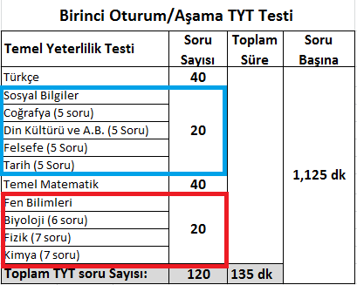
TYT SORU DAĞILIMLARI

Slide 10
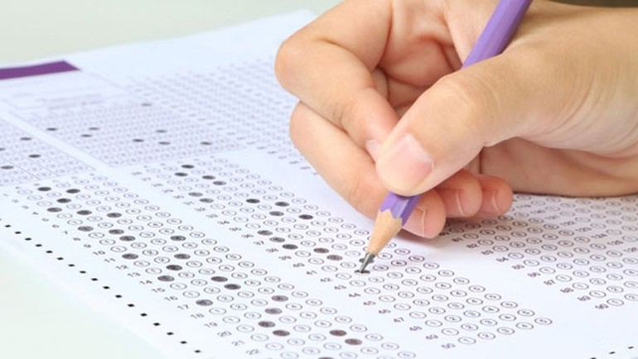
ADAYLARIN;
TYT sınavında adayların daha iyi hazırlanabilmesi için kaliteli ve edebi değeri olan kitapları okuması,
Matematik için de analitik düşünme, problem çözme, soyut düşünebilme gibi yeteneklerini geliştirecek egzersizler yapmaları yerinde olur.

Slide 11
TYT PUAN HESAPLAMA KOŞULU
Adayın TYT puanının hesaplanabilmesi için, TYT’de sorulan toplam 120 soru içinden;
40 Türkçeden en az 0,5 net
ve
40 Matematikten en az 0,5 net çıkartması gerekir.
Bu kuralı yerine getiremeyen adayın TYT puanı hesaplanmaz.

Slide 12
TYT PUAN HESAPLAMA MANTIĞI
ÖSYM’NİN VERDİĞİ BAŞLANGIÇ PUANI 100 puan | 120 SORUDAN ALINABİLECEK MAKSİMUM HAM PUAN 400 puan | DİPLOMA NOTU KATKISI 30-60 puan arası
500 PUAN TYT’DE ALINABİLECEK MAKSİMUM PUANDIR.
TYT’DE ALINABİLECEK MAKSİMUM YERLEŞTİRME PUANI 560 PUANDIR.

Slide 13
TYT SONUÇLARI NERELERDE KULLANILACAK?
TYT’DE 150 HAM PUANIN ÜSTÜ:
* Ön lisans programlarını (Örgün Açıköğretim) tercih ederse,
* Özel yetenek sınavlarına ön başvuruda,
* TYT’de 150 ham puanı geçen adayın, İkinci Aşama AYT sınavında puan hesaplanma hakkı elde eder.
Not: İkinci aşamaya giriş barajı olan, İlk aşamada 180 puan alma şartı 150 puana indirilmiştir.

Slide 14
ÖNEMLİ YENİLİK:
TYT’de elde edilen 200 ve üzeri puan, iki yıl (sınava girilen yıl ve bir sonraki yıl) süreyle geçerlidir.
Örnek bu yıl 200 üstü TYT puanı alan aday bu puanını 2019 yılında da kullanabilecektir. (Bu bir zorunluluk değil tercihtir.)
Uygulamaya yönelik usul ve esaslar, YÖK tarafından belirlenecektir.

Slide 15
İKİNCİ AŞAMA
(YKS 2 ve YKS 3)
YKS 2:ALAN YETERLİLİK TESTİ (AYT)
YKS 3:YABANCI DİL TESTİ (YDT)

Slide 16
İKİNCİ AŞAMA AYT’YE GİRİŞ:
01 TEMMUZ 2018PAZAR SABAH 10.15’TE UYGULANACAKTIR.
ADAY TYT PUANINI BİLMEDEN AYT’YE GİRECEKTİR. (Not: Aday TYT’den 150 puanı geçememiş ise AYT’ye girmiş olsa bile AYT puanı hesaplanmayacaktır.)
YABANCI DİL TESTİ (YDT) 01 TEMMUZ 2018 PAZAR ÖĞLEDEN SONRA 15.45’TE UYGULANACAKTIR

Slide 17

YKS 3: YABANCI DİL SINAVI (YDT)
İng., Alm., Fr., Rusça ve Arapçadan yapılır.
Aday bu 5 dilden birini seçerek Dil sınavına girer.
80 soru sorulacaktır.
O dilin tüm lise müfredatını kapsamaktadır.
Beş farklı dilden yapılacak sınavda tek puanlama ve sıra olacaktır.
01 Temmuz 2018 Pazar öğleden sonra 15.45’te uygulanacaktır.
120 dakika sınav süresi olacaktır.

Slide 18
İçerik/Soru Sayısı
 | Birinci Oturum | İkinci Oturum
Önceki Sistem | Türkçe Temel Matematik Fen Bilimleri Sosyal Bilimler (Toplam Soru Sayısı: 160) | Türk Dili ve Edebiyatı-Sosyal Bilimler-1 Matematik Fen Bilimleri (Fizik, Kimya, Biyoloji) Sosyal Bilimler-2 (Tarih-2, Coğrafya-2, Felsefe Grubu, Din Kültürü ve Ahlak Bilgisi ) (Toplam Soru Sayısı: 340)
 |  | Yabancı Dil Oturumu (Toplam Soru Sayısı: 80)
 | Birinci Oturum (TYT) | İkinci Oturum (AYT)
Yeni Sistem
 | Türkçe Temel Matematik Fen Bilimleri Sosyal Bilimler (Toplam Soru Sayısı: 120) | Türk Dili ve Edebiyatı - Sosyal Bilimler-1 24 (Tarih-1, Coğrafya-1) 10+6 Matematik 40 Sosyal Bilimler-2 (Tarih-2, Coğrafya-2, Felsefe Grubu, Din Kültürü ve Ahlak Bilgisi ) 11+11+12+6 Fen Bilimleri (Fizik, Kimya, Biyoloji) 14+13+13 (Toplam Soru Sayısı: 160)
 |  | Yabancı Dil Oturumu (Toplam Soru Sayısı: 80)

Slide 19
AYT UYGULANIŞI;
AYT’de adaya tek kitapçık verilecektir. Aday kendi tercih önceliğine göre istediği testten başlayarak, istediği kadar test yanıtlayabilir.
AYT’de açık uçlu soru sorulmayacaktır ve 4 yanlış bir doğruyu götürecektir.
Bu durumda adayın zamanı iyi kullanması açısından 2 veya 3 teste girmesi tavsiye olunur.

Slide 20
Aday, yerleşmeyi hedeflediği programın puan türünü dikkate alarak | TESTLER
 | Türk Dili ve Edebiyatı- Sosyal Bilimler-1 | Sosyal Bilimler-2 | Matematik | Fen Bilimleri
Sözel Puan için | ✓ | ✓
Sayısal Puan için |  |  | ✓ | ✓
Eşit Ağırlık Puanı için | ✓ |  | ✓
Sözel + Eşit Ağırlık Puanı için | ✓ | ✓ | ✓
Sayısal + Eşit Ağırlık Puanı için | ✓ |  | ✓ | ✓
Sözel + Sayısal + Eşit Ağırlık Puanı için | ✓ | ✓ | ✓ | ✓

Slide 21
ALAN YETERLİK TESTİ SÜRELERİ
Testler | Soru Sayısı | Cevaplanacak Soru Sayısına Göre Soru Başına Ortalama Süreler
 |  | İki Test 80 Soru | Üç Test 120 Soru | Dört Test 160 Soru
Türk Dili ve Edebiyatı-Sosyal Bilimler-1 | 40 | 2,25 dk | 1,5 dk | 1,125 dk
Sosyal Bilimler-2 | 40
Matematik | 40
Fen Bilimleri | 40
Toplam | 160 | 180 dk (3 saat) | 180 dk (3 saat) | 180 dk (3 saat)
Testler | Soru Sayısı | Cevaplanacak Soru Sayısına Göre Soru Başına Ortalama Süre
Yabancı Dil | 80 | 1,5 dk.
Toplam | 80 | 120 dk.

Slide 22
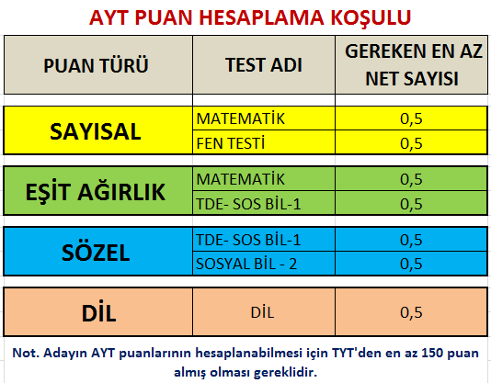
AYT PUAN HESAPLAMA KOŞULU

Slide 23
BARAJLAR
HUKUK
150 BİN
TIP
40 BİN
MÜHENDİSLİK 240 BİN
MİMARLIK 200 BİN
EĞİTİM FAKÜLTESİ 240 BİN

Slide 24
BARAJLAR
2018-YKS’DEN İTİBAREN ÖZEL YETENEK SINAVI İLE ÖĞRENCİ ALAN ÖĞRETMENLİK PROGRAMLARINA (BEDEN EĞİTİMİ VE SPOR ÖĞRETMENLİĞİ,MÜZİK ÖĞRETMENLİĞİ, RESİM-İŞ ÖĞRETMENLİĞİ ) BAŞVURU YAPABİLMEK İÇİN ADAYLARIN TYT PUANININ EN DÜŞÜK 240 BİNİNCİ BAŞARI SIRASINA SAHİP OLMALARI GEREKMEKTEDİR.

Slide 25
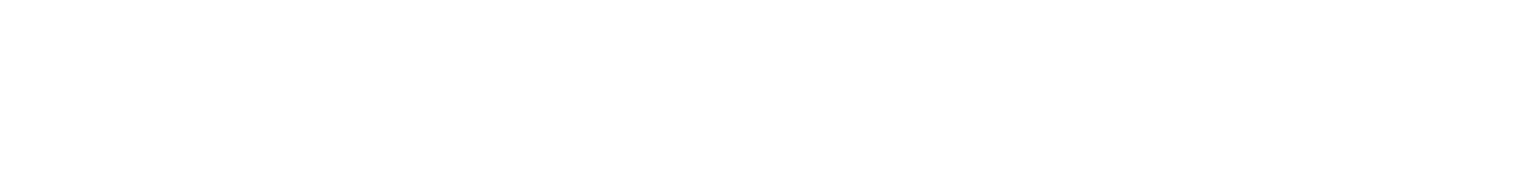

Slide 26
TESTLERİN AĞIRLIKLARI (% OLARAK)
LİSANS YERLEŞTİRME
Testlerin Ağırlıkları (%)
TYT |  |  |  |  | AYT
Puan Türü | Türkçe | Sosyal Bilimler | Temel Matematik | Fen Bilimleri | Matematik | Fen Bilimleri
 |  |  |  |  | Matematik | Fizik | Kimya | Biyoloji
SAY | 13 | 7 | 13 | 7 | 30 | 10 | 10 | 10

Slide 27
TESTLERİN AĞIRLIKLARI (% OLARAK)
LİSANS YERLEŞTİRME
Testlerin Ağırlıkları (%)
TYT |  |  |  |  | AYT
Puan Türü | Türkçe | Sosyal Bilimler | Temel Matematik | Fen Bilimleri | Matematik | Türk Dili ve Edebiyatı-Sosyal Bilimler-1
 |  |  |  |  | Matematik | Türk Dili ve Edebiyatı | Tarih-1 | Coğrafya-1
EA | 13 | 7 | 13 | 7 | 30 | 18 | 7 | 5

Slide 28
TESTLERİN AĞIRLIKLARI (% OLARAK)
LİSANS YERLEŞTİRME
Testlerin Ağırlıkları (%)
TYT |  |  |  |  | AYT
Puan Türü | Türkçe | Sosyal Bilimler | Temel Matematik | Fen Bilimleri | Türk Dili ve Edebiyatı- Sosyal Bilimler-1 |  |  | Sosyal Bilimler-2
 |  |  |  |  | Türk Dili ve Edebiyatı | Tarih-1 | Coğ.-1 | Tarih-2 | Coğ.-2 | Felsefe Grubu | DİKAB
SÖZ | 13 | 7 | 13 | 7 | 18 | 7 | 5 | 8 | 8 | 9 | 5
TYT Testlerin Ağırlıkları (%)
Puan Türü | Türkçe | Sosyal Bilimler | Temel Matematik | Fen Bilimleri
TYT | 33 | 17 | 33 | 17

Slide 29
TESTLERİN AĞIRLIKLARI (% OLARAK)
LİSANS YERLEŞTİRME
Testlerin Ağırlıkları (%)
TYT |  |  |  |  | Yabancı Dil
Puan Türü | Türkçe | Sosyal Bilimler | Temel Matematik | Fen Bilimleri | Yabancı Dil
DİL | 13 | 7 | 13 | 7 | 60

Slide 30
Lisans programlarını tercih edebilmek için gerekli baraj puanı nasıl hesaplanır?
Sözel Puan: [Temel Yeterlilik Testi %40] + [(Türk Dili ve Edebiyatı –Sosyal Bilimler-1 Testi (%50) + Sosyal Bilimler-2 Testi (%50)) %60]
Sayısal Puan:[Temel Yeterlilik Testi %40] + [(Matematik Testi (%50) + Fen Bilimleri Testi (%50)) %60]
Eşit Ağırlık Puanı: [Temel Yeterlilik Testi %40] + [(Türk Dili ve Edebiyatı - Sosyal Bilimler-1 Testi (%50) + Matematik Testi (%50)) %60]
Dil Puanı:[Temel Yeterlilik Testi %40] + [Yabancı Dil Testi %60]

Slide 31

OBP
Orta Öğretim Başarı Puanı (OBP)’nın katkı oranında ve hesaplanma şeklinde bir değişiklik olmayacaktır.
YGS-LYS sisteminde olduğu gibi bu yıl da puanlar 100-500 puan aralığında hesaplanacaktır. Adayların bu puanlarına Ortaöğretim Başarı Puanı (OBP) geçen sene olduğu şekilde hesaplanarak eklenecektir.

Slide 32
KATSAYI UYGULAMASI VE OBP HESAPLANMASI
OBP, Türkiye geneli değerlendirmeye esas alınarak, ortaöğretim bitirme
notları (100 üzerinden diploma notu) 5 ile çarpılarak Ortaöğretim Başarı Puanına (OBP) dönüştürülecektir.
Böylece,
50 olan en düşük diploma notu için OBP 250 olacak,
100 olan en yüksek diploma notu için de OBP 500 olacaktır. 50’nin altında olan diploma notları 50 olarak değerlendirmeye alınacak.
Ortaöğretim Başarı Puanı (OBP) Değer Aralıkları 250-500 olacaktır.
Daha sonra bu OBP, herkes için tek katsayı olarak kullanılan 0.12 katsayısı ile çarpılarak okuldan gelecek net puan hesaplanacaktır.
Yani okul puanları hesaplanırken herkes için tek katsayı kullanılacak. Tüm öğrencilerin OBP’si 0.12 katsayısı ile çarpılacak.

Slide 33
YERLEŞTİRME PUANLARI NASIL HESAPLANACAK ?
Yerleştirme puanları hesaplanırken, Ortaöğretim Başarı Puanı (OBP) 0,12 ile çarpılarak sınav puanlarına eklenecektir.
TYT, AYT ve OBP puanların en büyük değeri 500 olduğu için, yerleştirme puanının en büyük değeri:
500 + 60 (0,12 x 500) = 560 olacaktır.
ÖRNEĞİN: Diploma Notu: 90 olan bir öğrenci
90x5=450
450x0.12= 54 puan eklenecek.

Slide 34
ÖSYM SINAV TAKVİMİ
SINAV | SINAV TARİHİ | BAŞVURU TARİHİ | GEÇ BAŞVURU GÜNÜ | SONUÇ TARİHİ
2018-YKS 1. Oturum (TYT) | 30.06.2018 | 01.03.2018 21.03.2018 | 04.04.2018 04.04.2018 23:59 | 31.07.2018
Yükseköğretim Kurumları Sınavı 2018-YKS 2. Oturum | 01.07.2018 | 01.03.2018 21.03.2018 | 04.04.2018 04.04.2018 23:59 | 31.07.2018
Yükseköğretim Kurumları Sınavı 2018-YKS Yabancı Dil Oturumu | 01.07.2018 | 01.03.2018 21.03.2018 | 04.04.2018 04.04.2018 23:59 | 31.07.2018

